Slide 1
Present
팀 메타몽

Slide 2
CONTENTS
01
02
02
03
팀원 소개
주제 해석
게임 소개
영상 및 시연

Slide 3
01
팀원 소개

Slide 4
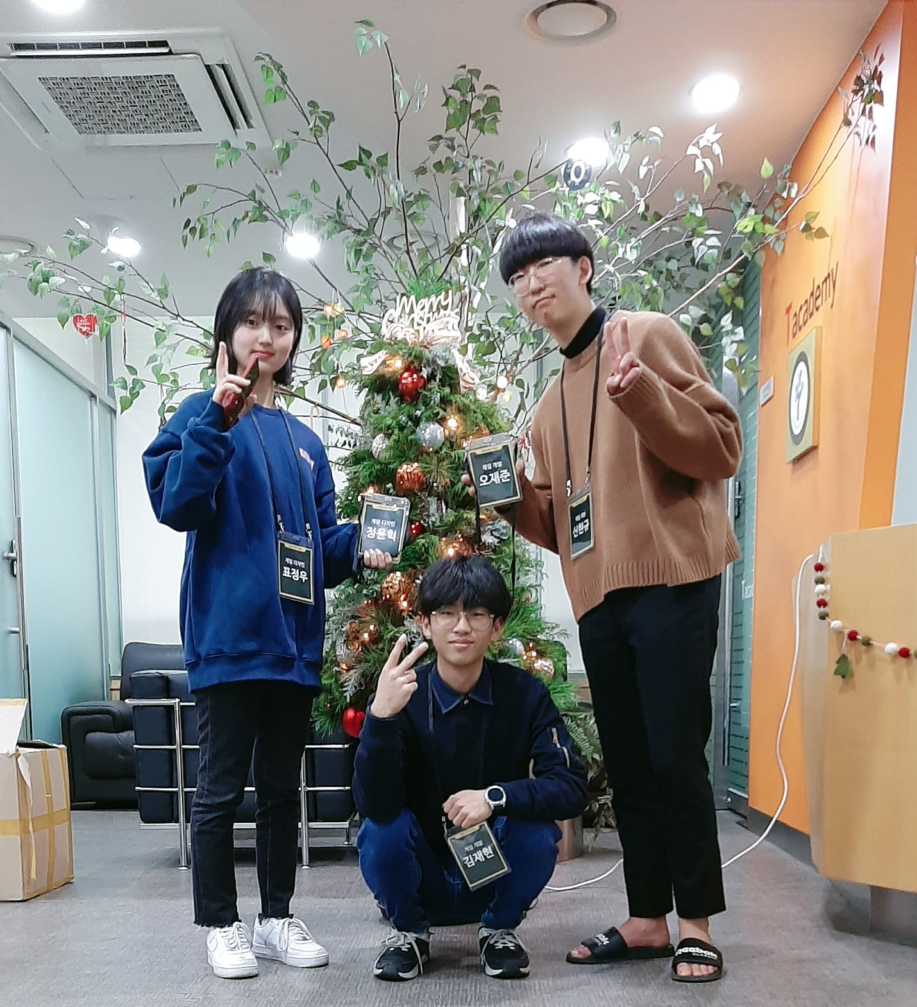
01.
CONTENTS
팀원 소개
아트
개발
표정우
신현규, 김재현
함께 하지 못한 분들
오재준, 정윤혁

Slide 5
02
주제 해석

Slide 6
02.
CONTENTS
주제 해석
평범한 일상 속의 선물
먼저, 선물이란 단어를 생각한다면 통상적으로 특별함을 떠올리기 십상인데 저희는 이러한 부분에 반전을 주어 일상에서도 손쉽게 발견해낼 수 있는 선물들을 찾아보자는 마음으로 이 게임을 개발하게 되었습니다.

Slide 7
03
게임 소개

Slide 8


03.
CONTENTS
게임 소개

Slide 9
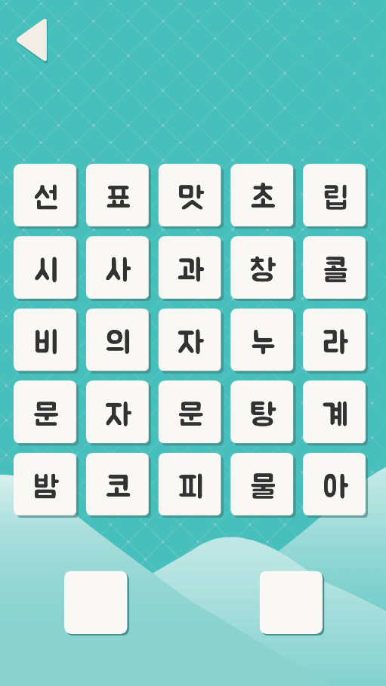
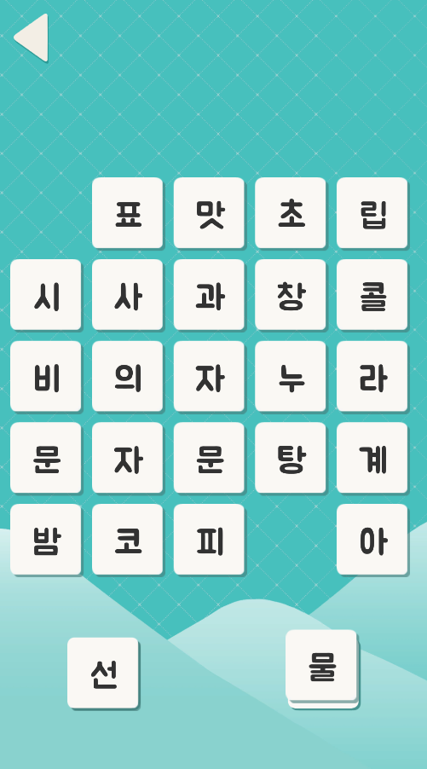

03.
CONTENTS
게임 소개

Slide 10
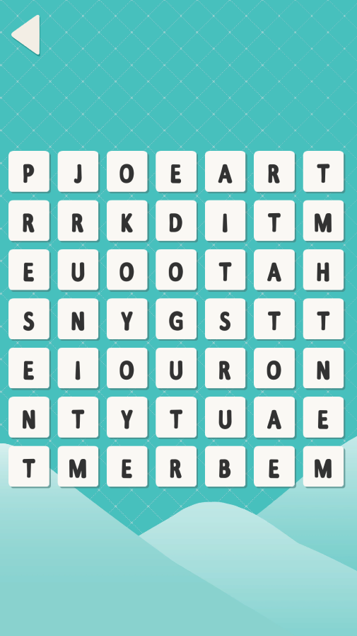
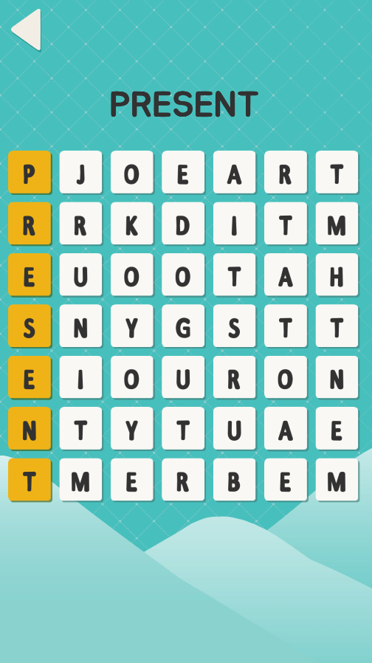
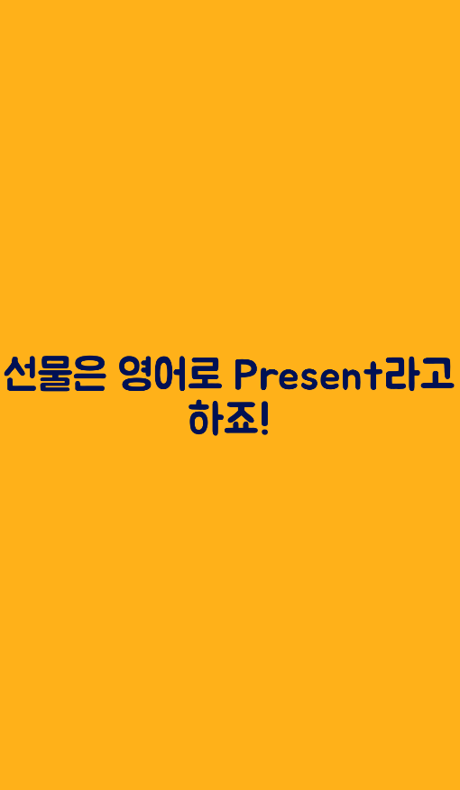
03.
CONTENTS
게임 소개

Slide 11


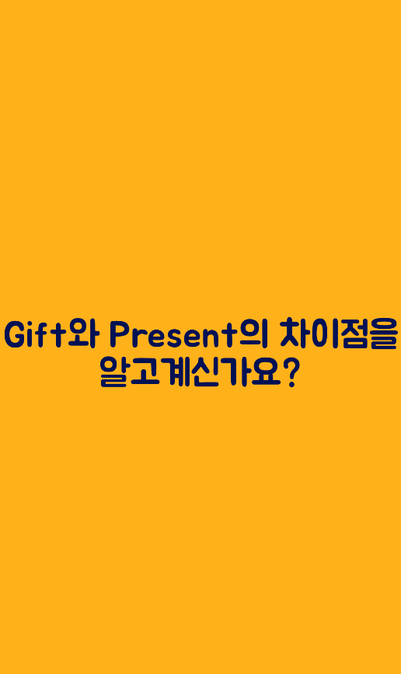
03.
CONTENTS
게임 소개

Slide 12
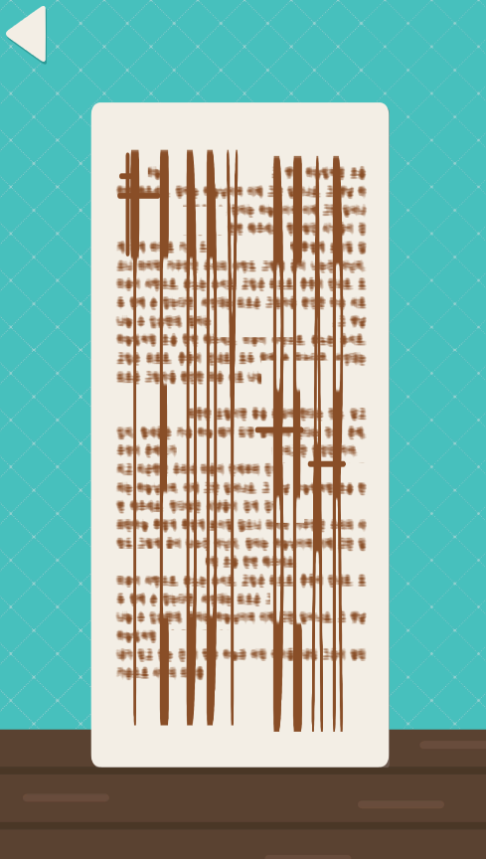
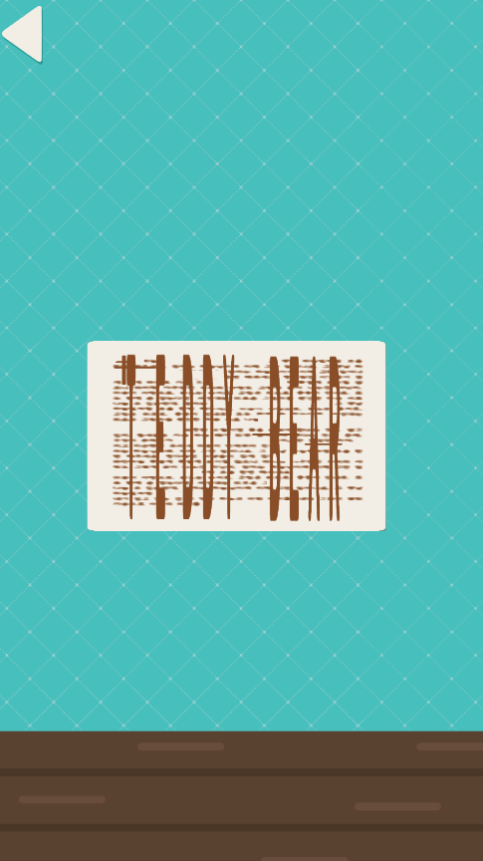
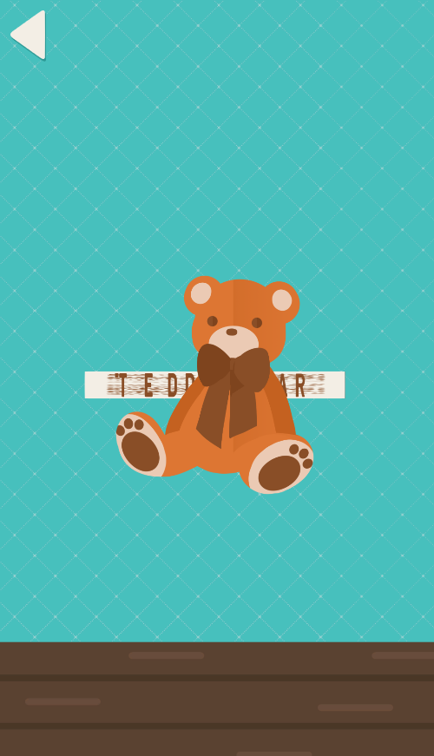

03.
CONTENTS
게임 소개

Slide 13



03.
CONTENTS
게임 소개

Slide 14



03.
CONTENTS
게임 소개

Slide 15
04
영상 및 시연

Slide 16
Thank you
감사합니다

